Slide 1
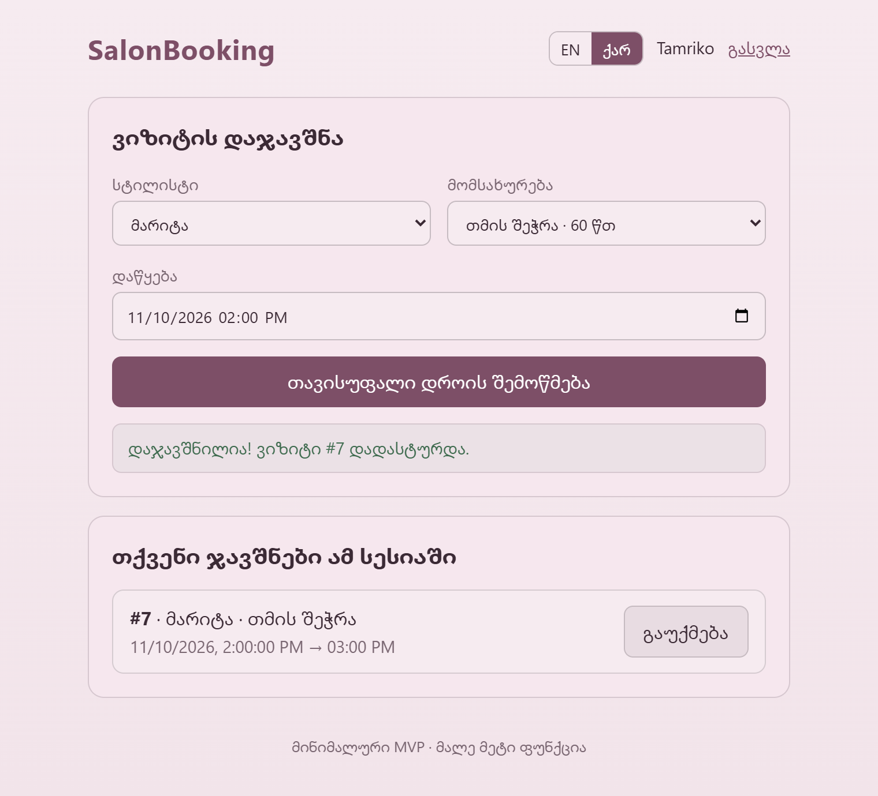
SalonBooking
სალონის ჯავშნის სისტემა
Spring Boot · PostgreSQL · React
Render · Vercel

Slide 2
პროექტის აღწერა
ვებ-აპლიკაცია სილამაზის სალონში ვიზიტის დასაჯავშნად. მომხმარებელი ირჩევს მომსახურებას და სტილისტს, ხედავს თავისუფალ დროს, ჯავშნის და საჭიროებისას აუქმებს.
მომხმარებელი
სწრაფად პოულობს მომსახურებას და ჯავშნის დროს.
სტილისტი
ხედავს ზუსტ განრიგს და მომავალ ვიზიტებს.
მთავარი მიზანი: ერთი სტილისტი ერთსა და იმავე დროს ორ ადამიანს ვერ დაჯავშნის.
ადმინისტრატორი / მფლობელი
მართავს მომსახურებებს, სტილისტებს და სამუშაო საათებს.

Slide 3
MVP: 11 მომხმარებლის ისტორია
რეალიზებულია (23 ქულა)
SALON-01 რეგისტრაცია · 02 შესვლა · 03 სერვისები · 04 სტილისტები · 05 თავისუფალი დროის შემოწმება · 06 ჯავშნა · 08 გაუქმება
დარჩენილია (16 ქულა)
SALON-07 ჩემი ჯავშნები · 09 სტილისტის განრიგი · 10 და 11 ადმინისტრირება

Slide 4
არქიტექტურა
ბრაუზერი
Frontend
React + Vite
Backend
Spring Boot
PostgreSQL
მომხმარებელი
Vercel
სტატიკური SPA, CDN
Render (Docker)
api → service →
repository → domain
Render
EXCLUDE
HTTPS · JSON · CORS
JDBC
SPA (Single Page Application) — ერთგვერდიანი აპლიკაცია: გვერდი ერთხელ იტვირთება, შემდეგ JavaScript მონაცემებს API-დან ითხოვს და გვერდს თავიდან არ ტვირთავს.
CDN (Content Delivery Network) — სერვერების გლობალური ქსელი, რომელიც სტატიკურ ფაილებს მომხმარებლის უახლოესი სერვერიდან აგზავნის და საიტს აჩქარებს.

Slide 5
რატომ მონოლითი და არა მიკროსერვისები
1
მოთხოვნები არ საჭიროებს განაწილებას
~50 ერთდროული მომხმარებელი ერთ ინსტანციას ეყოფა.
კომპრომისი
მთელი ბექენდი ერთიანად მასშტაბირდება და ერთიანად ვარდება. ამ მოცულობაზე ეს მისაღებია და რისკად არის აღრიცხული.
2
მთავარი წესი ერთ ბაზაში უფრო მარტივია
გადაფარვის აკრძალვას პირდაპირ PostgreSQL ახორციელებს.
3
ერთი დეველოპერი
მიკროსერვისების დამატებითი ხარჯი სარგებელს არ იძლევა.
4
ფასი და სიმარტივე
ერთი კონტეინერი, ერთი ბაზა, უფასო ჰოსტინგი.
5
მოგვიანებით დაყოფა შესაძლებელია
შრეები ემთხვევა სერვისებად დაყოფის საზღვრებს.

Slide 6
ტექნოლოგიური სტეკი
ბექენდი
მონაცემთა ბაზა
ფრონტენდი
უსაფრთხოება
Java 21
Spring Boot 3.3
PostgreSQL 16
React 18
Vite
BCrypt
(spring-security-crypto)
ტესტები
კონტეინერი
CI
ჰოსტინგი
JUnit 5
Mockito
Docker
docker-compose
GitHub Actions
Render
Vercel

Slide 7
ორმაგი ჯავშნის პრევენცია
1
სერვისის შრე ამოწმებს, თავისუფალია თუ არა დრო, და აბრუნებს გასაგებ შეცდომას.
CONSTRAINT no_overlapping_active_
appointments
EXCLUDE USING gist (
stylist_id WITH =,
tsrange(start_time, end_time)
WITH &&
) WHERE (status = 'ACTIVE')
2
ორი ერთდროული მოთხოვნა ორივე გაივლის ამ შემოწმებას (race condition).
3
PostgreSQL-ის EXCLUDE შეზღუდვა მეორე ჩანაწერს უარყოფს.

Slide 8
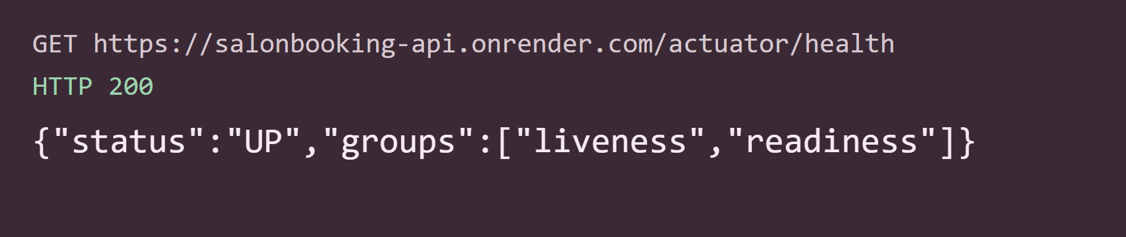
REST API
მეთოდი | მისამართი | დანიშნულება
POST | /api/customers | რეგისტრაცია
POST | /api/auth/login | შესვლა
GET | /api/stylists | სტილისტების სია
GET | /api/services | მომსახურებების სია
GET | /api/stylists/{id}/availability | თავისუფალი დრო
POST | /api/appointments | ჯავშნა
DELETE | /api/appointments/{id} | გაუქმება
GET | /actuator/health | სერვისის სტატუსი
რეალური პასუხი: /actuator/health (Render)

Slide 9
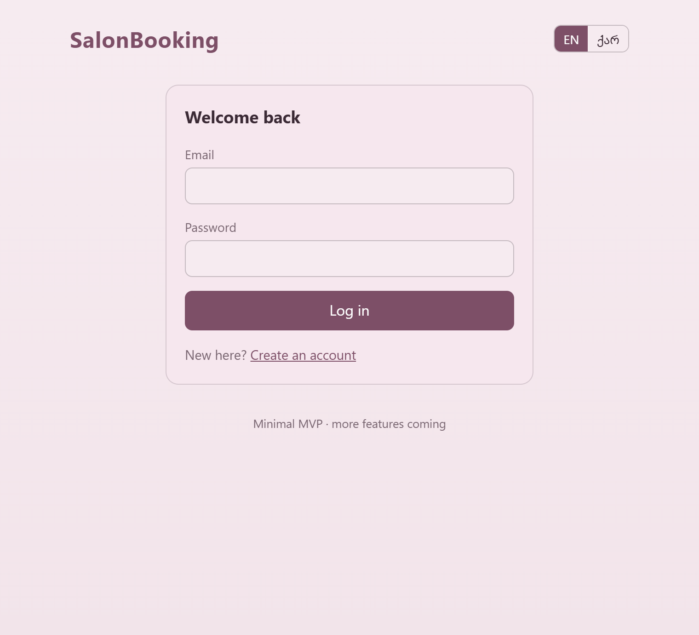
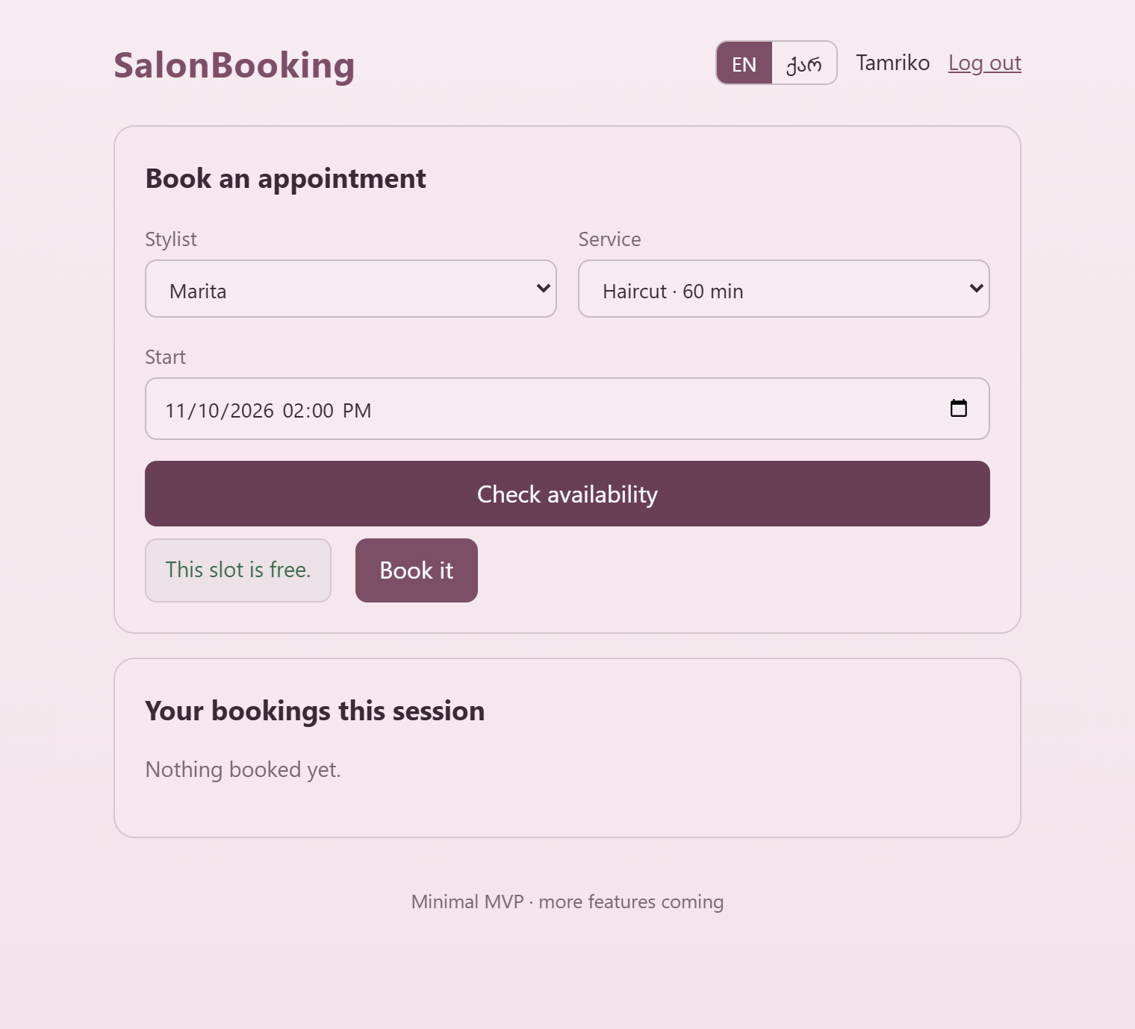
ფრონტენდი
შესვლა / რეგისტრაცია
თავისუფალი დროის შემოწმება
ჯავშნა (ქართული ინტერფეისი)
React 18 + Vite, ინგლისური და ქართული ენა. ჯავშნის ეკრანები გადაღებულია სატესტო (mock) პასუხებით.

Slide 10
ტესტირება და CI
11
9
2
CI: GitHub Actions
ყოველ push-სა და pull request-ზე ეშვება 3 პარალელური job: ბექენდის ტესტები რეალურ PostgreSQL-ზე, ფრონტენდის build და ბექენდის Docker build.
ინტეგრაციული ტესტი ადასტურებს, რომ ბაზა თავადაც უარყოფს ორმაგ ჯავშანს.
ტესტი სულ
unit ტესტი
ინტეგრაციული
რას ამოწმებს
გადაფარვა და საზღვრები (ზუსტად ბოლოს ერთვის შემდეგი ჯავშანი) · ჯავშანი სამუშაო საათების გარეთ · ერთდროული ორმაგი ჯავშანი · სხვისი ჯავშნის გაუქმების აკრძალვა

Slide 11
დეპლოიმენტი: Vercel + Render
Vercel · frontend/
გარემოს ცვლადები
რა არის: ფრონტენდის ჰოსტინგის პლატფორმა (CDN, HTTPS).
ჩვენთან: სტატიკური SPA, ავტომატური დეპლოი push-ზე.
VITE_API_URL
backend-ის მისამართი (Vercel, build-ის დროს)
CORS_ALLOWED_ORIGINS
frontend-ის მისამართი (Render)
DB_HOST, DB_PORT, DB_NAME, DB_USER, DB_PASSWORD (render.yaml)
GitHub
repo
Render · backend/
რა არის: ღრუბლოვანი ჰოსტინგი სერვერებისა და ბაზებისთვის.
ჩვენთან: Docker კონტეინერი + Postgres (render.yaml).

Slide 12
შეზღუდვები და შემდეგი ნაბიჯები
ახლა
შემდეგი
ადმინისტრირების API არ არის: სტილისტები და მომსახურებები მხოლოდ seed მონაცემებიდან მოდის
არ არის „ჩემი ჯავშნები“ და სტილისტის განრიგის endpoint-ები
მარტივი ავტორიზაცია: კლიენტი თვითონ აგზავნის customerId-ს, ამიტომ NFR-04 სრულად არ სრულდება
დატვირთვის ტესტი არ ჩატარებულა
„ჩემი ჯავშნები“ (SALON-07)
JWT ავტორიზაცია, ვინაობა სერვერზე
ადმინისტრირება და განრიგი (SALON-09, 10, 11)
დატვირთვის ტესტი NFR-01/02-სთვის
Jacoco ფარვის ანგარიში და controller ტესტები

Slide 13
მადლობა
github.com/TamarGagnide/SalonBooking

